Slide 2


起爆难寻？
周日月共振解决
4月18日 20:15
宓睿
执业编号:A1120616040002
10余年从业经验,主张“一切从简单出发,追求本质把握重点”。精通软件指标盈利模式,独创“四四原则”“至猎战法” “制造成本优势”等模式,善于在不同行情中运用不同盈利模式抉择市场机会。

Slide 3
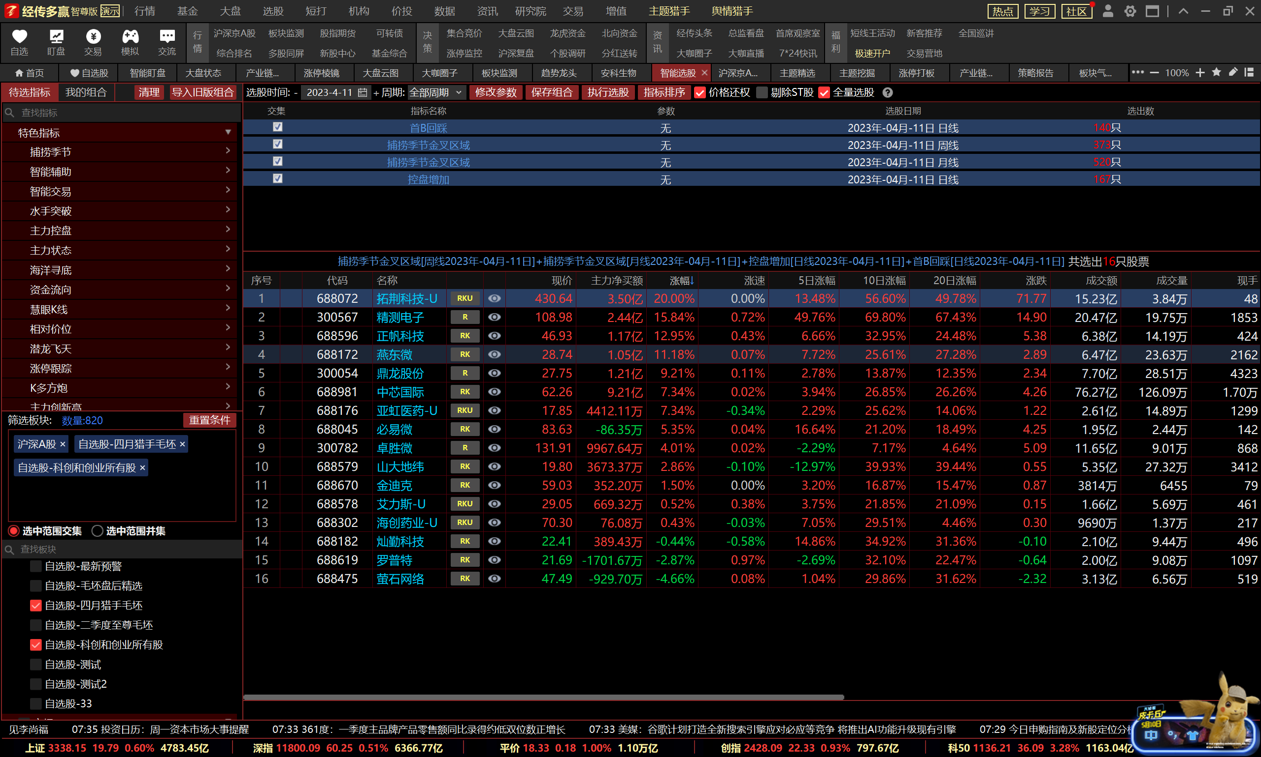
上节课的回顾

Slide 4
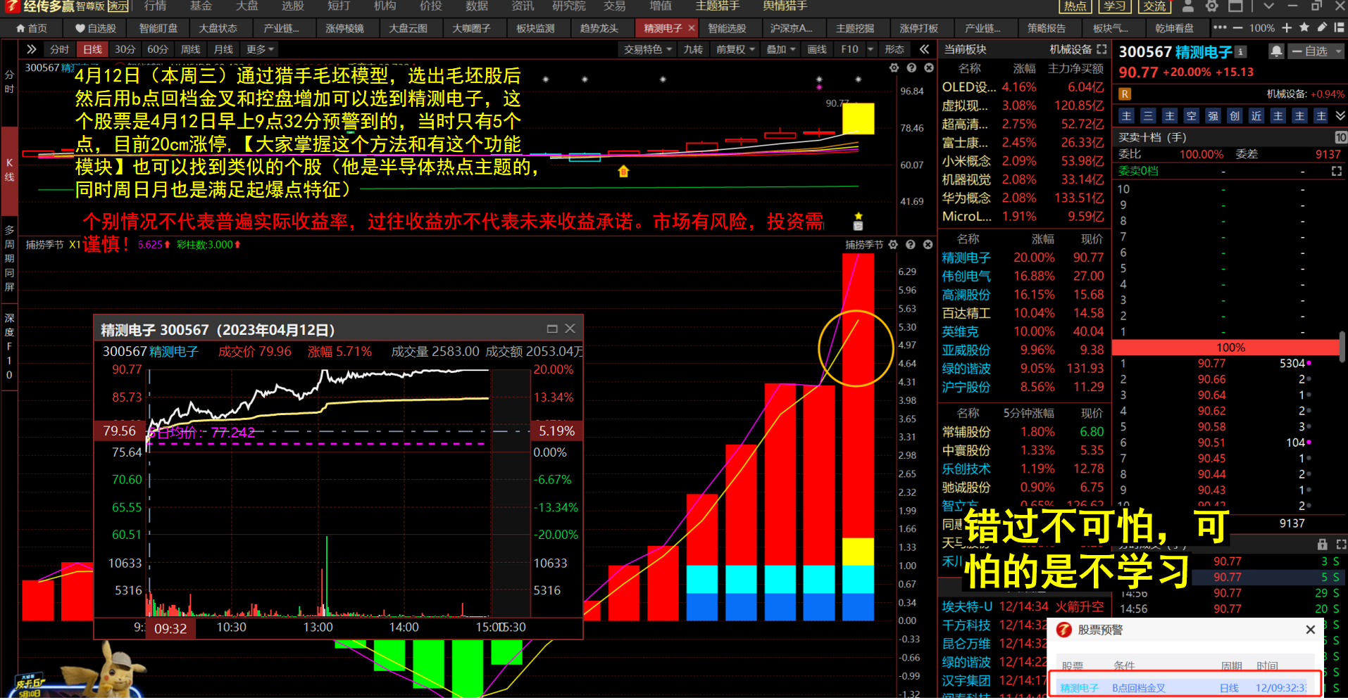
风景这边独好

Slide 5
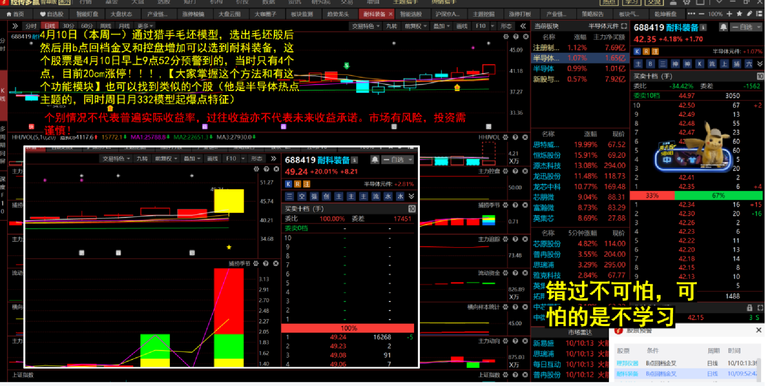
风景这边独好

Slide 6
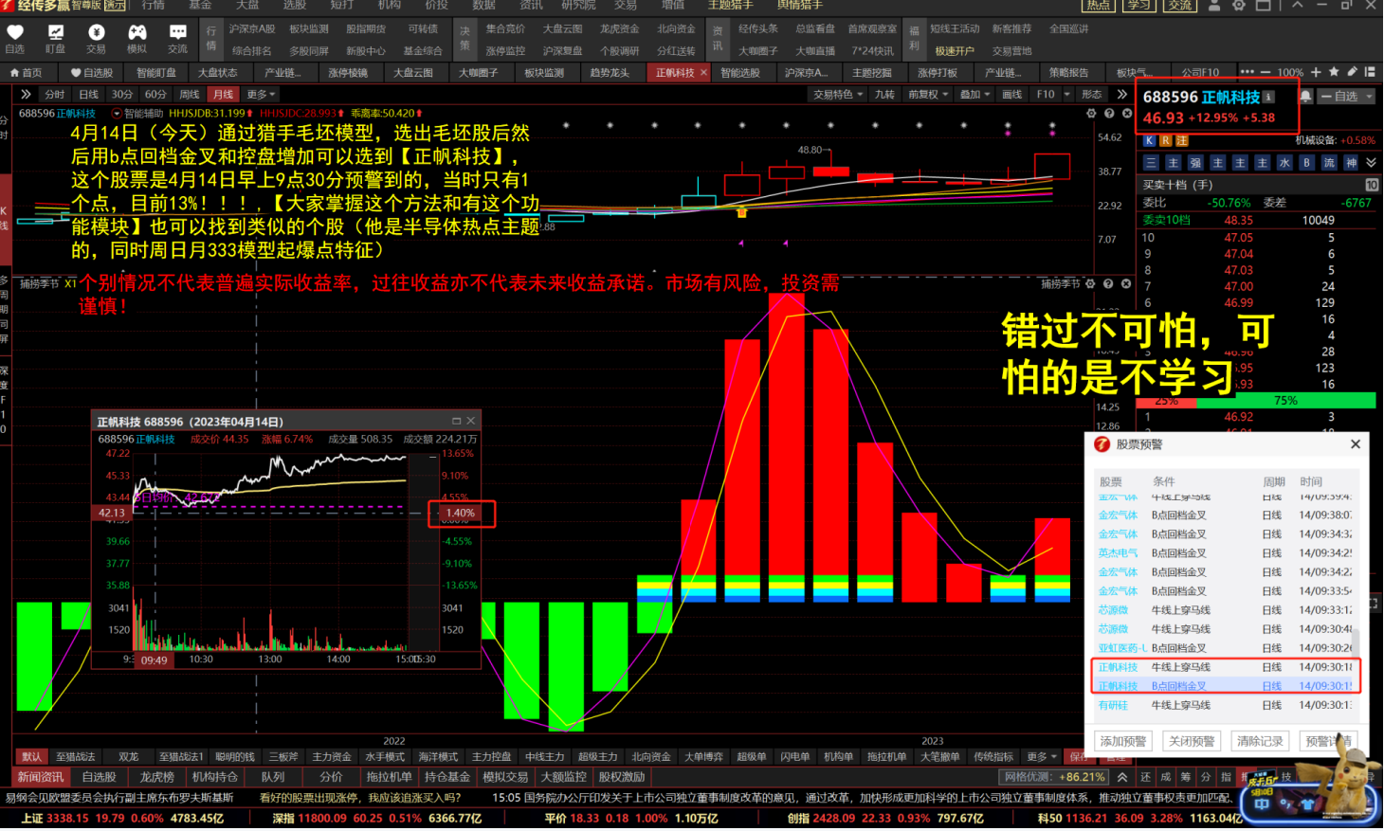
风景这边独好

Slide 7
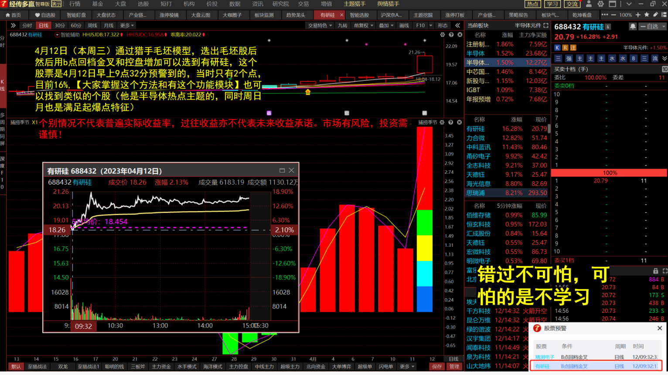
风景这边独好

Slide 8
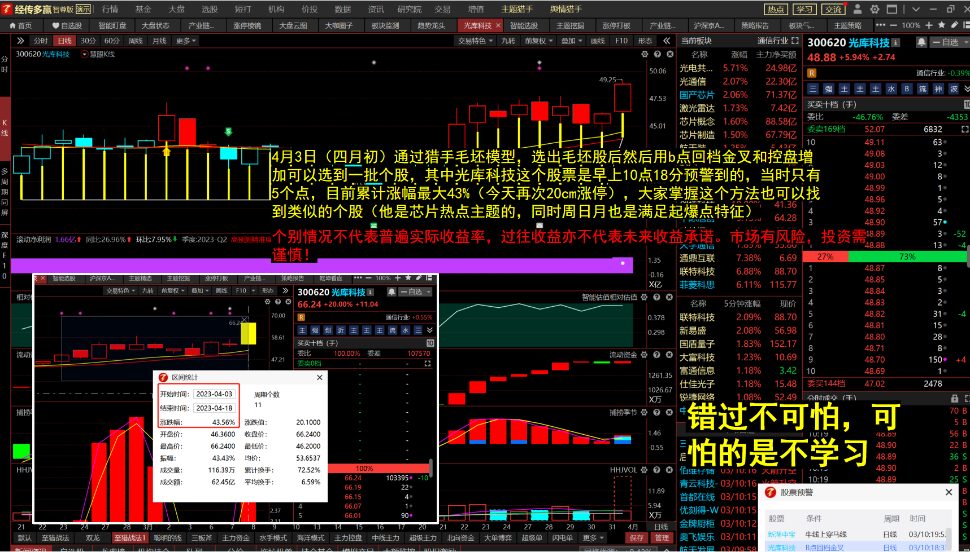
风景这边独好

Slide 9
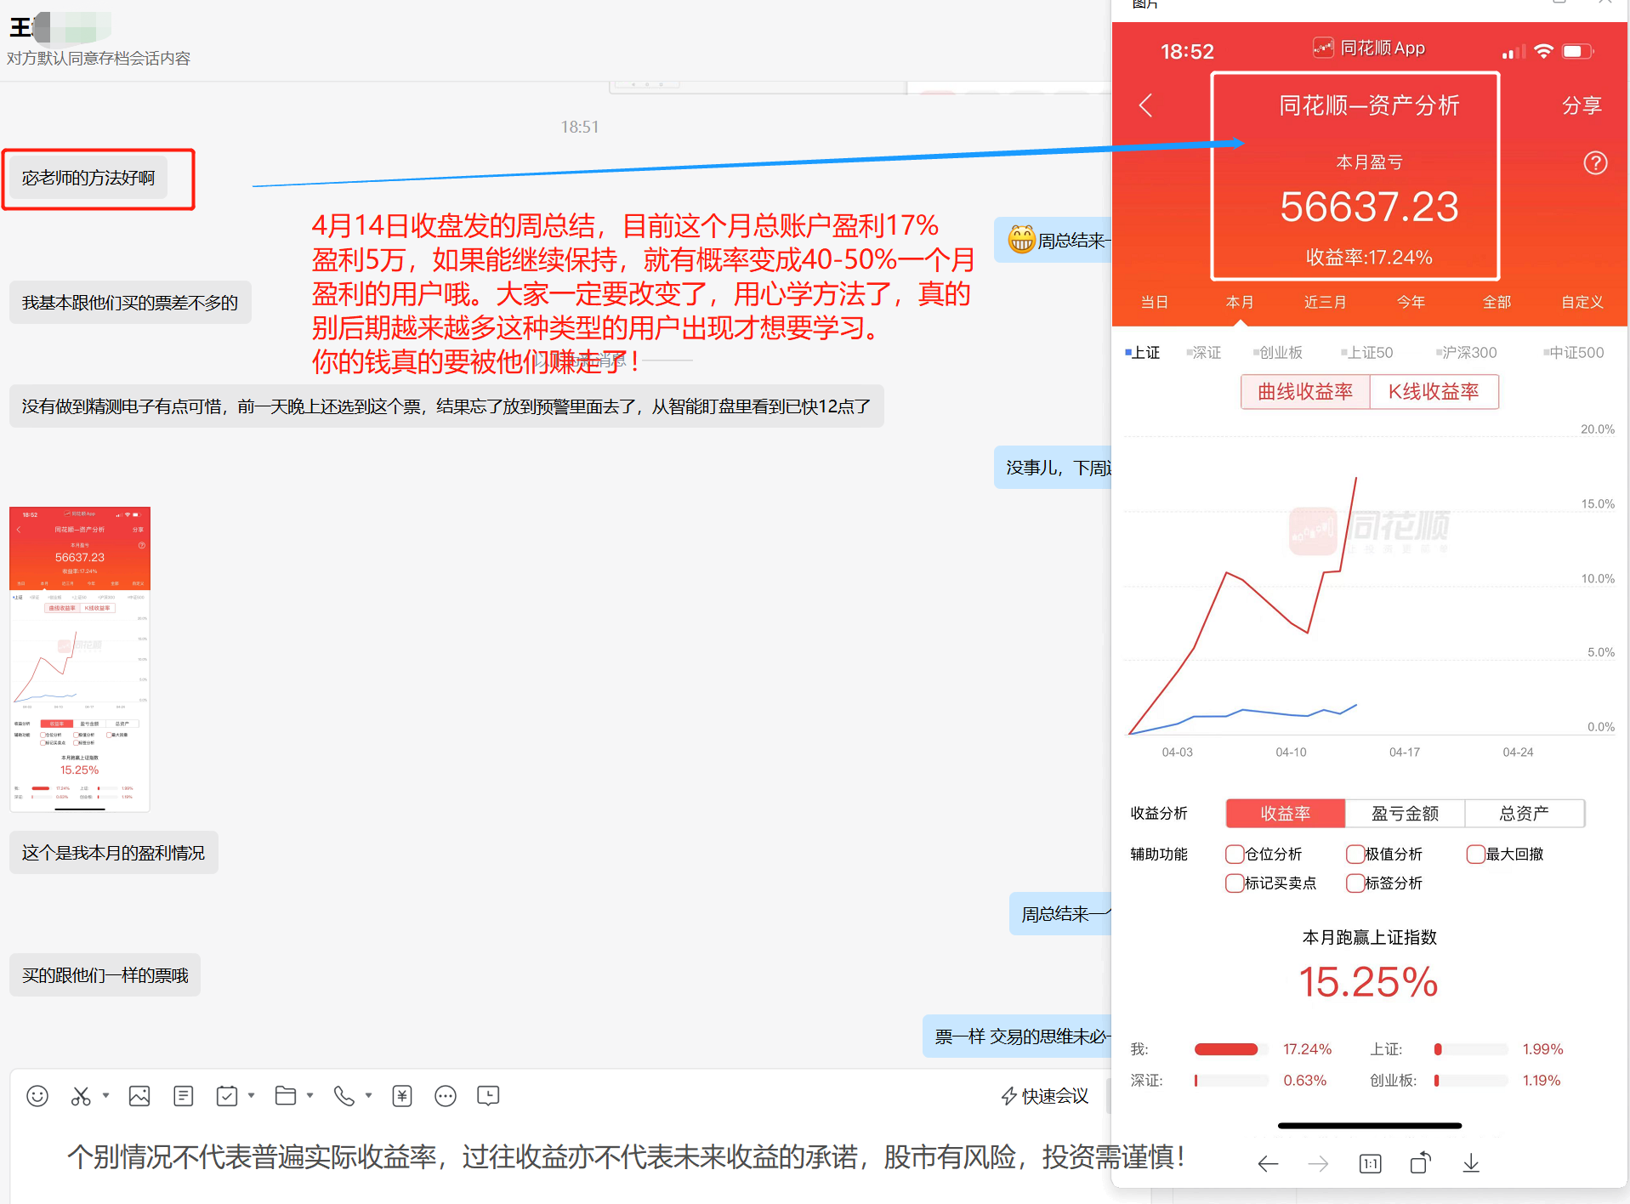

用户上周交易情况
王凶涨4月14日收盘后发了一份总结，目前这个月总账户盈利17% 盈利5万
个别情况不代表普遍实际收益率，过往收益亦不代表未来收益的承诺，股市有风险，投资需谨慎！

Slide 10
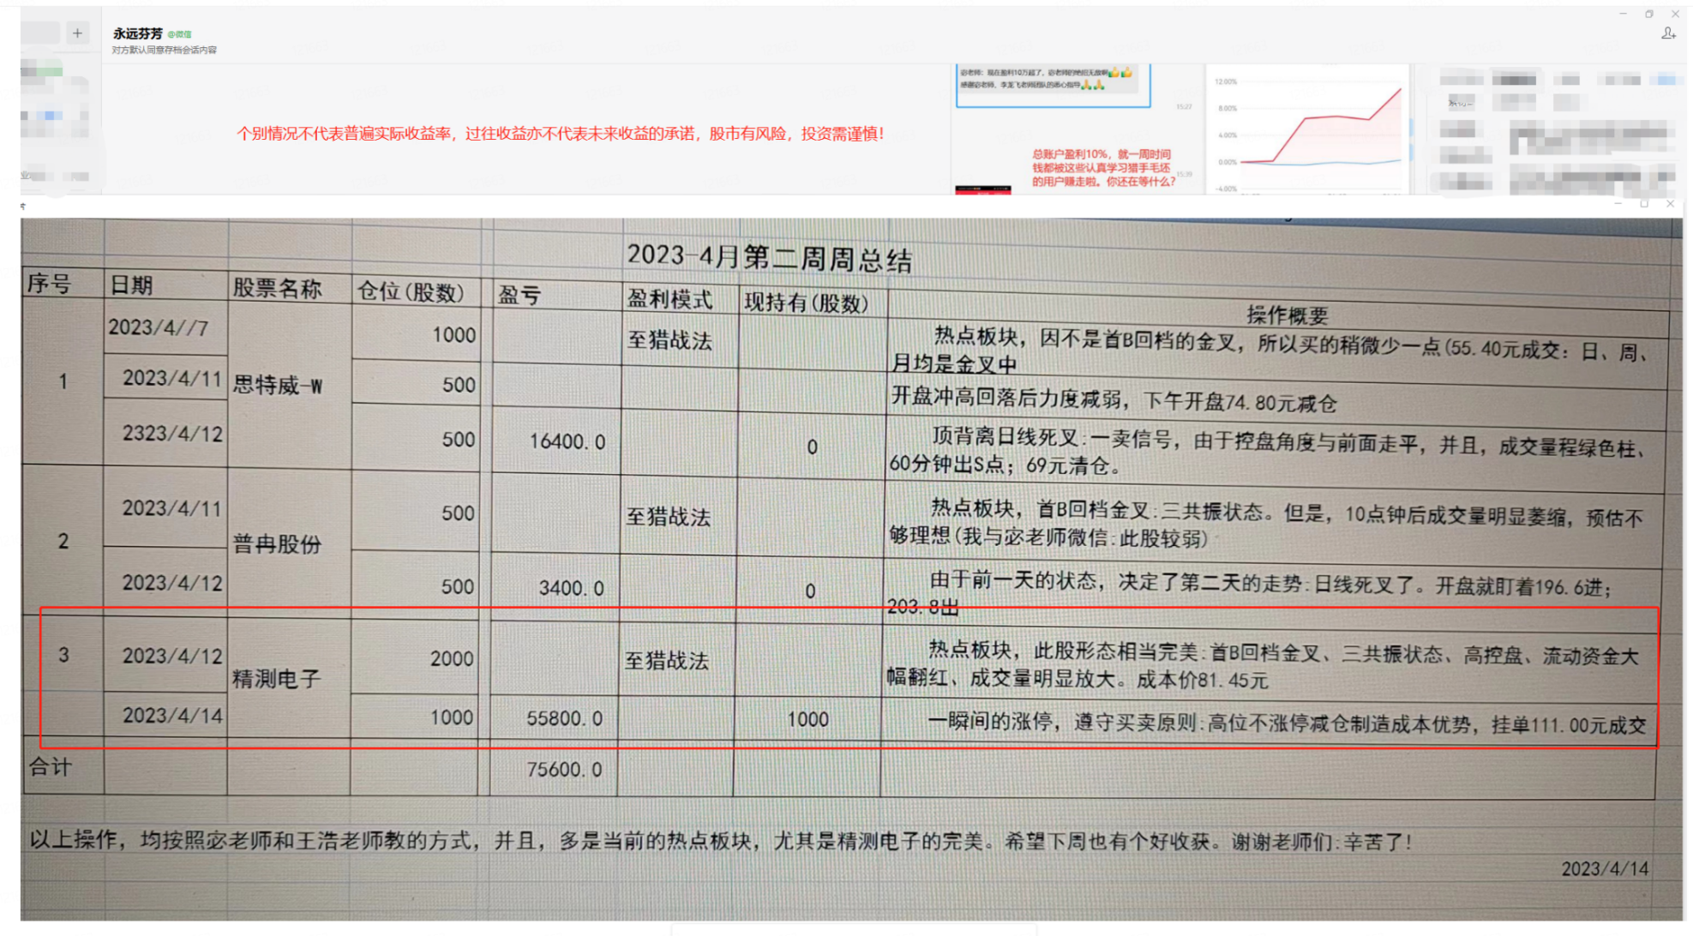
用户上周交易情况
永远芬芳大姐，三月份捕获彩讯股份70%涨幅盈利5万、国科微盈利10万+，然后近期这一周买到精测电子赚了5万，不知不觉用猎手毛坯模型在近两个月中已经赚了20万
个别情况不代表普遍实际收益率，过往收益亦不代表未来收益的承诺，股市有风险，投资需谨慎！

Slide 11
同股不同利，他们是怎么做到的？接下来我们就教大家下实战技巧，各位认真学习

Slide 12
01/
02/
03/
初步认识三买三卖
起爆点精讲
周末、盘后和盘中选股

Slide 13
01
初步认识
三买三卖

Slide 14
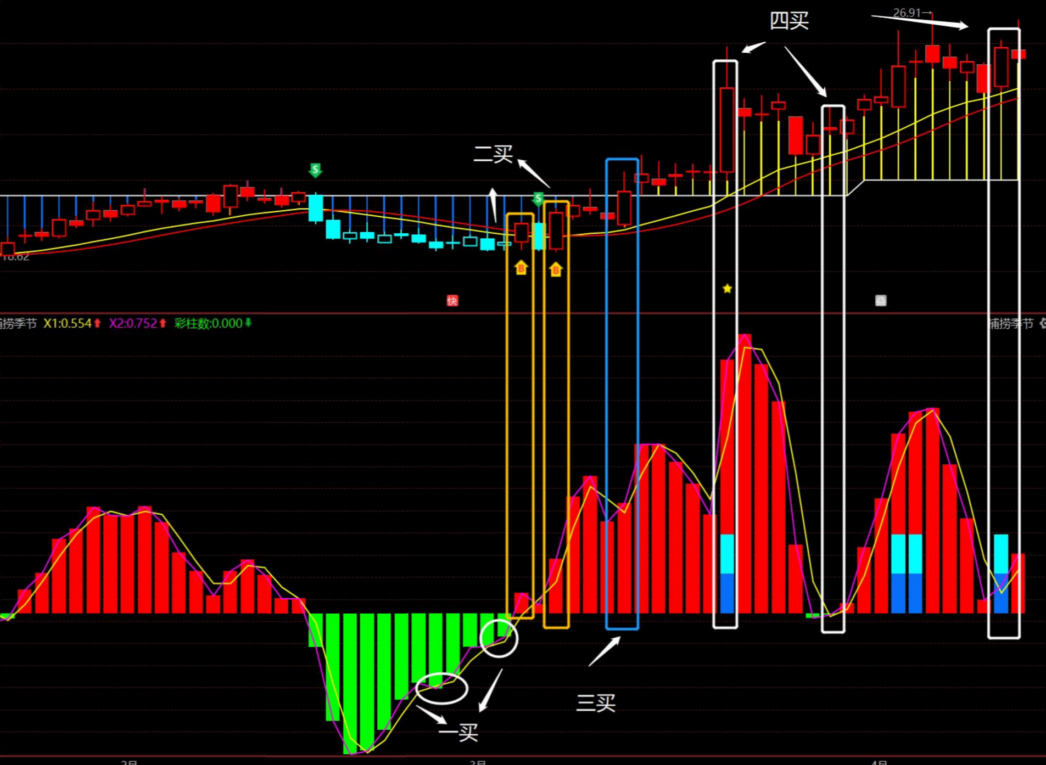
三买（基础篇）
一买：慧眼k线s点区域底背离金叉就是一买
二买：慧眼k线只要刚出b点就是二买
三买：只有b点后的第一个金叉是三买
拓展——四买，就是b点后两次以上金叉股

Slide 15
三买（基础篇）
特别提醒——
1、所谓的一买二买和三买只是一个买点称呼，并不是一买后就一定二买或者三买
2、三买胜率最高，优先考虑三买，只有特殊情况，比如超跌反弹行情才考虑一买。
为了进一步提高日线三买的胜率，或者提高抓起爆点概率，我们不仅仅要观察个股的日线状态，还需要观察个股周线和月线的状态。

Slide 16
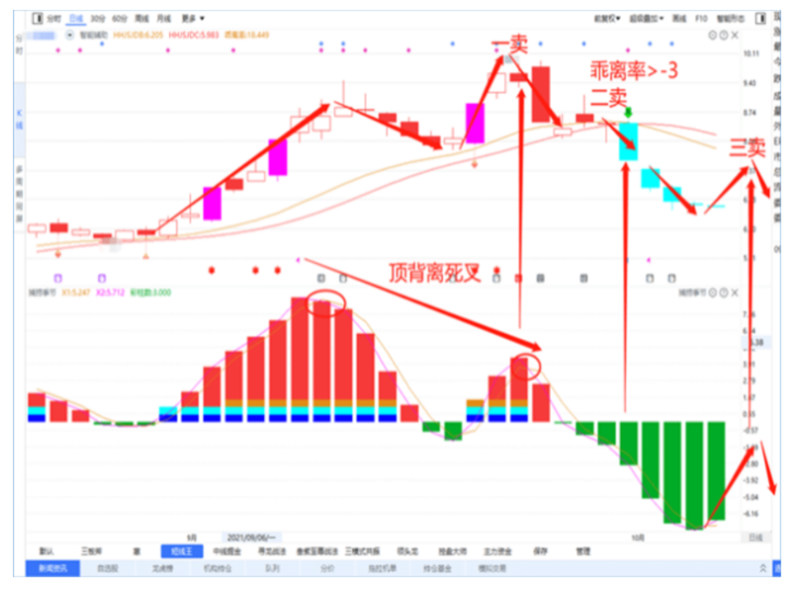
三卖（基础篇）
一卖：股价日线顶背离死叉（高抛减仓信号）,周线捕捞季节死叉配合日线顶背离效果好
二卖：股价趋势破位，跌破智能辅助线乖离率负3以下（每个人承受力不同，承受力弱的未必要等-3）
三卖：线下股的金叉反弹遇到智能辅助线压力（择机减仓离场）

Slide 17
02
起爆点
精讲

Slide 18
起爆点（甄别多种形态）
平时我们交流的333完美图形，其实就是周日月全部都是三买信号的起爆点潜力股。
因此，在主题符合热点下，周日月形态：333最强，其次是322 323 332 最差也尽量是周线和月线趋势走好的金叉（也就是4买，344、343、334等），其他的想要交易的，注意仓位控制，因为失败率会特别高，尤其是带有1买的【这里的数字是周期 周日月的周期，不是股票代码】
PS：胜率高低决定仓位高低

Slide 19
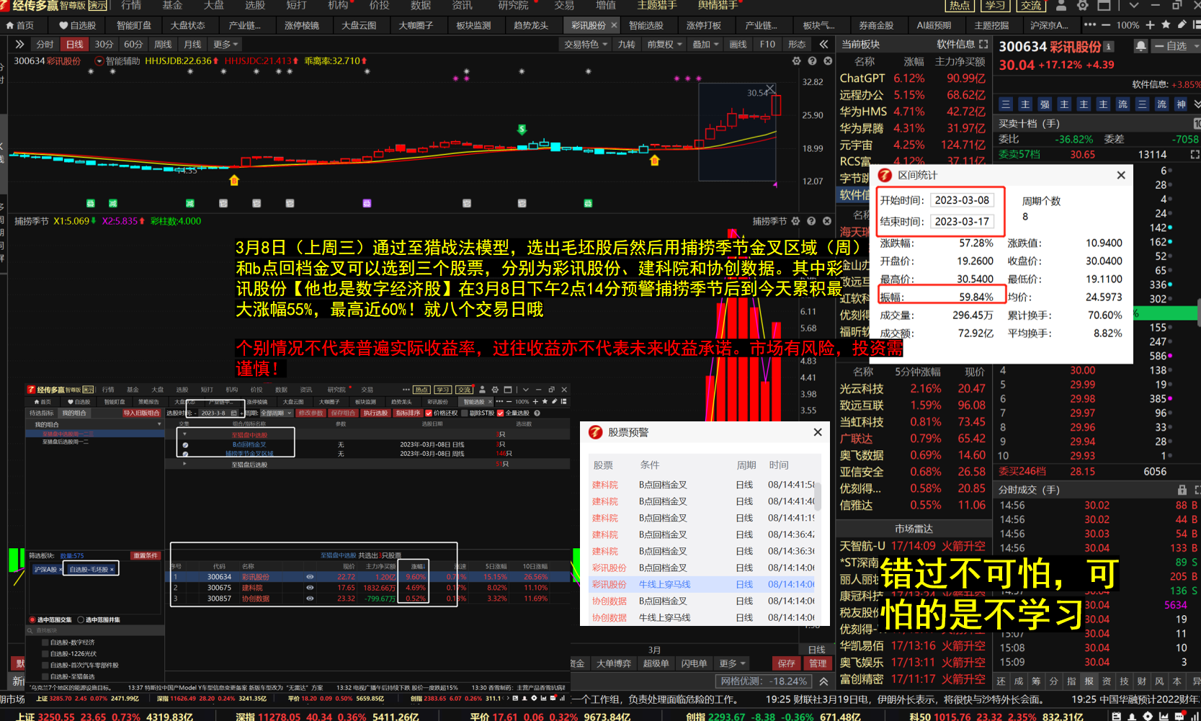
我们来看看这个股票

Slide 20
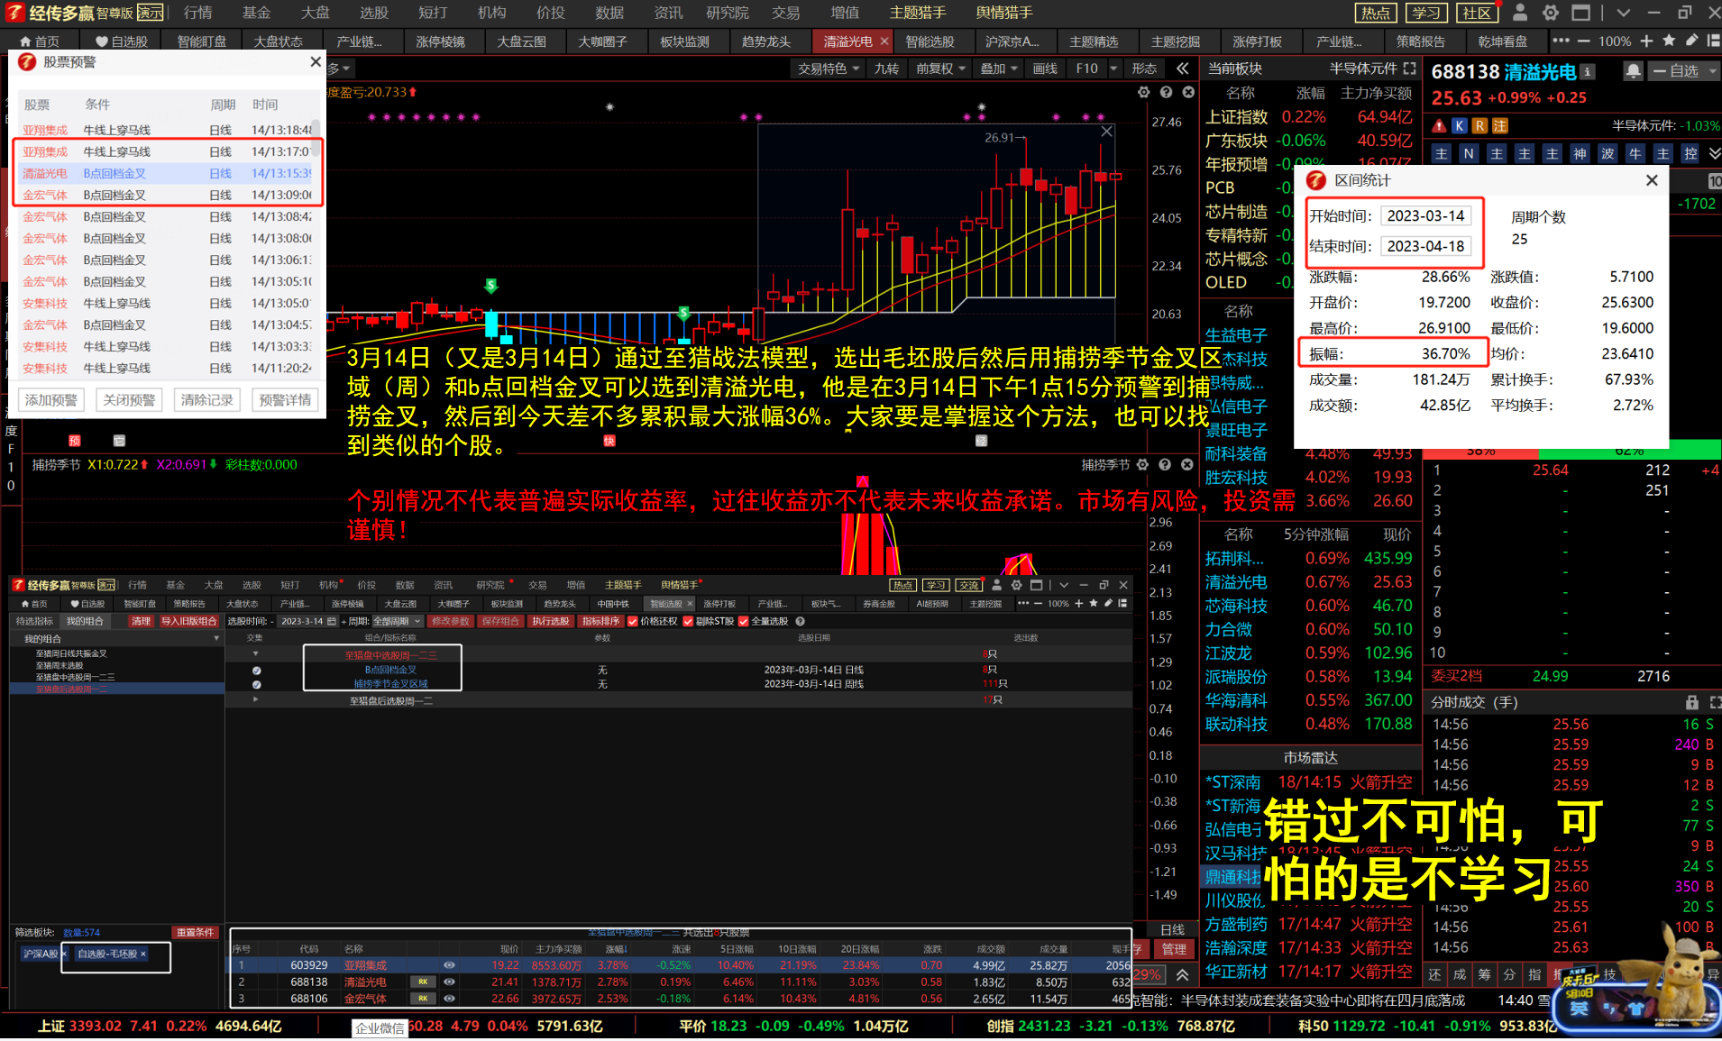
除了他还有

Slide 21
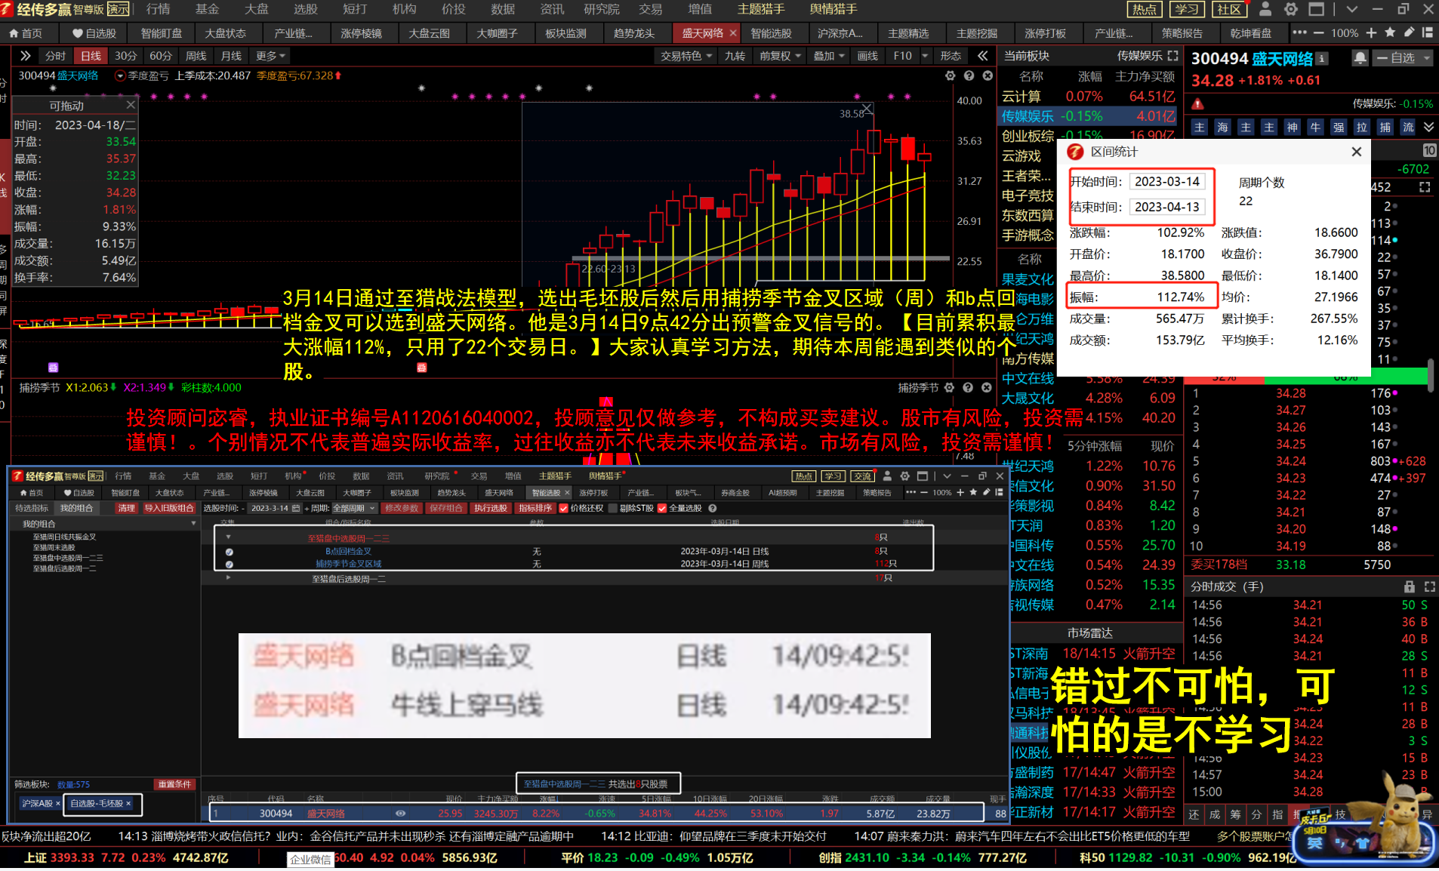
除了他还有

Slide 22
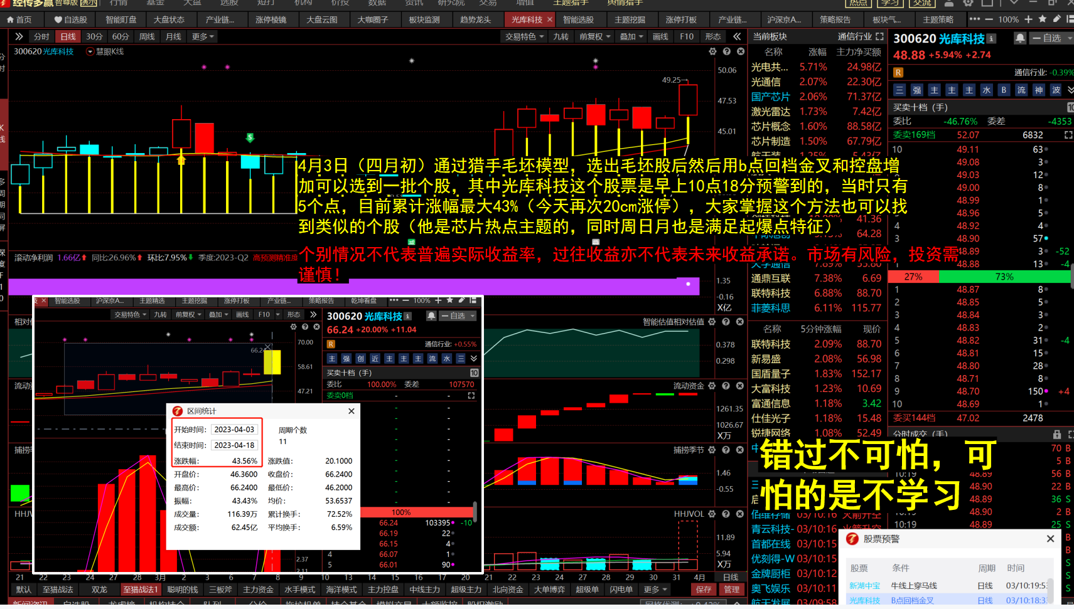
除了他还有

Slide 23
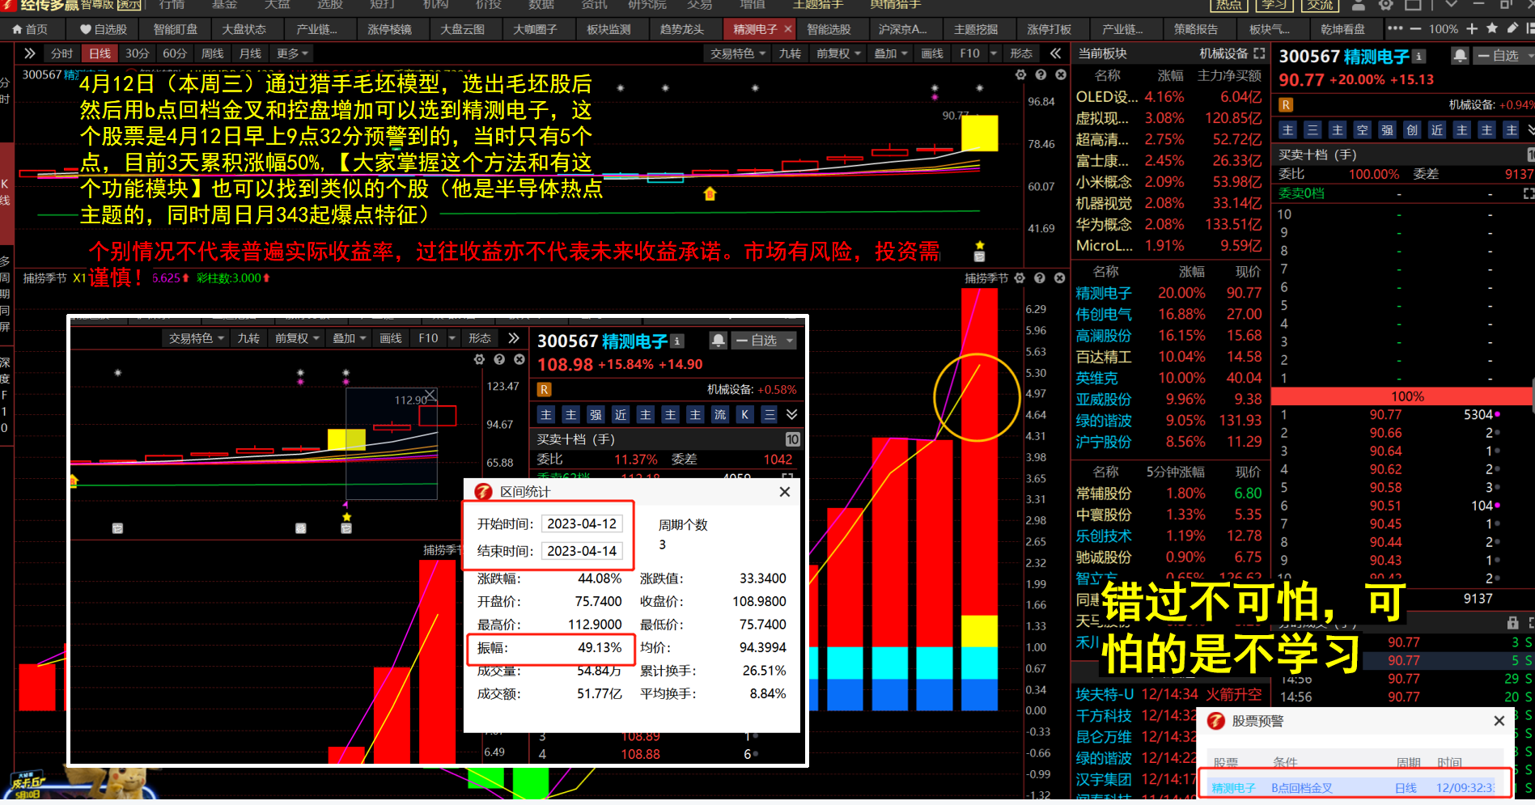
除了他还有

Slide 24
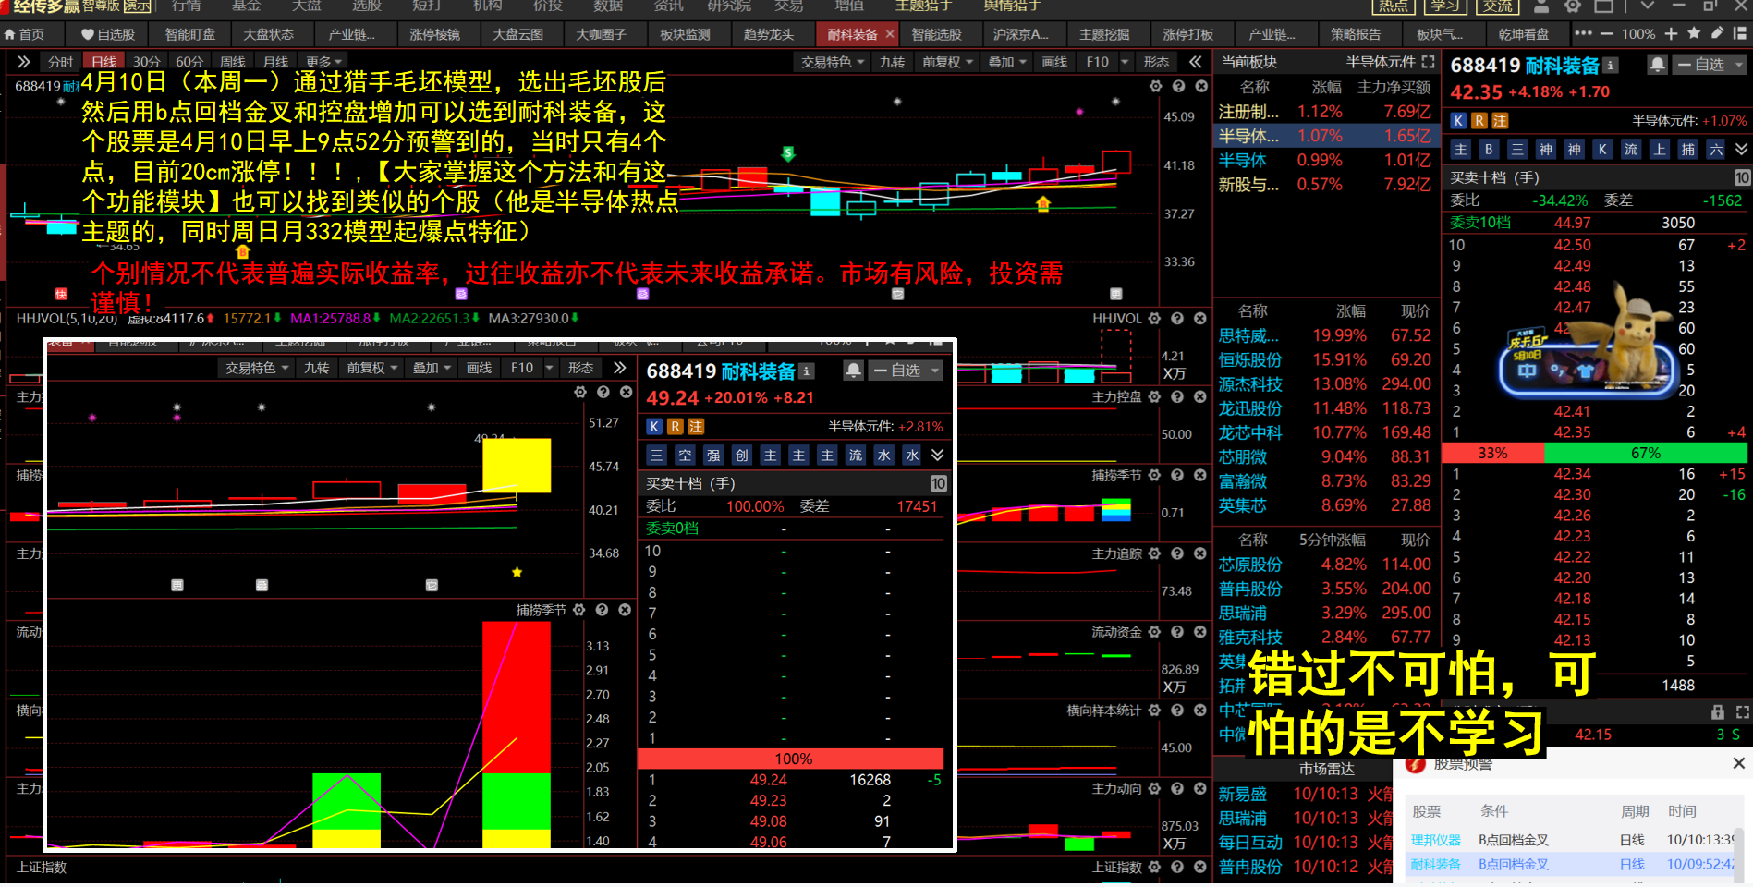
起爆点有时候是曲折的
有些奇葩的个股，会出现日线骗线的现象，周线和月线金叉以及板块双红主题给予持股信心。

Slide 25
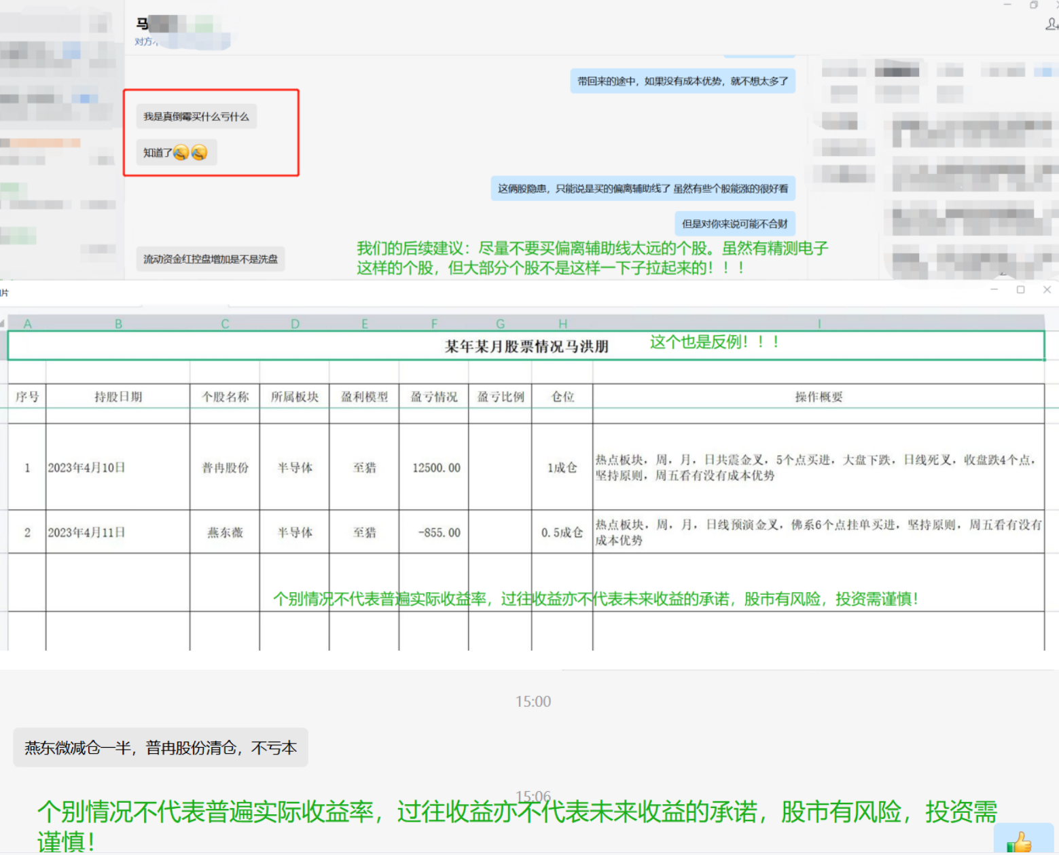
日线三买尽量选择靠近辅助线的
结果虽然能接受，但不得不提，日线偏离较远的，想要入场还是需要慎重

Slide 26
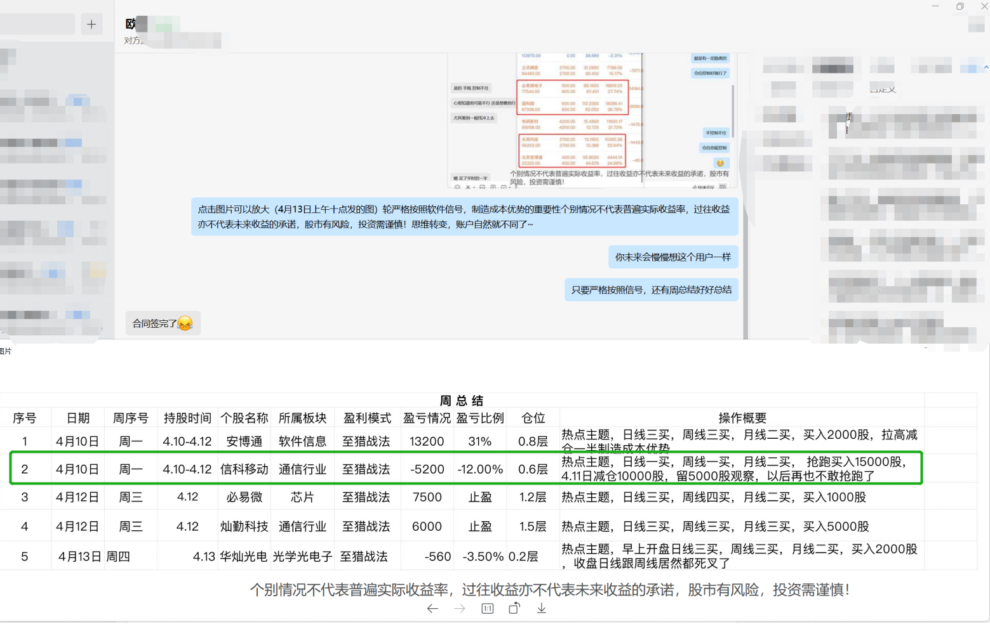
实战中，尽量不要抢跑

Slide 27
起爆点模型，遵守周原则
科普：周原则
一周没有成本优势的回笼资金做其他股，一周有成本优势的开始追求合财股收益。所以，周四收盘后，周总结一定要发给服务老师，因为周五如果没有成本优势，自身又没有执行力，很可能会被埋。而提交周总结后，不仅仅大家自己关注，我们也会关注下大家的交易情况，1+1>2
其实还有制造成本优势的准备

Slide 28
03
周末、盘中和盘后
选股

Slide 29
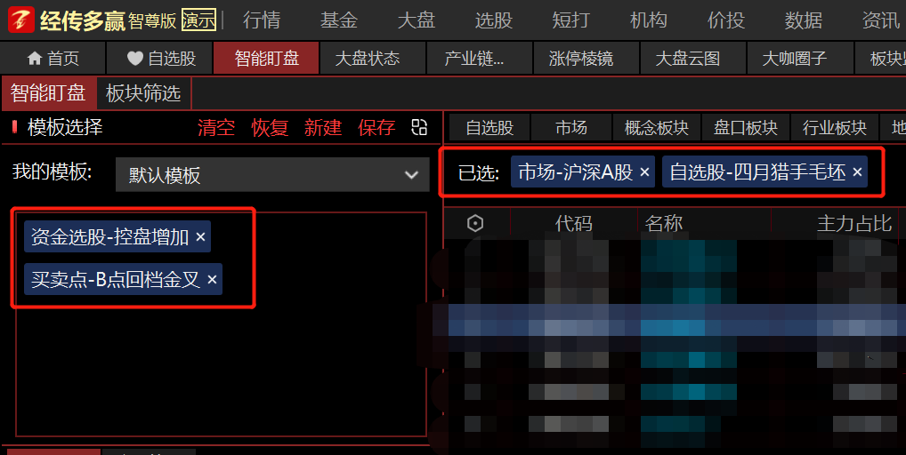
盘中智能盯盘选股

Slide 30
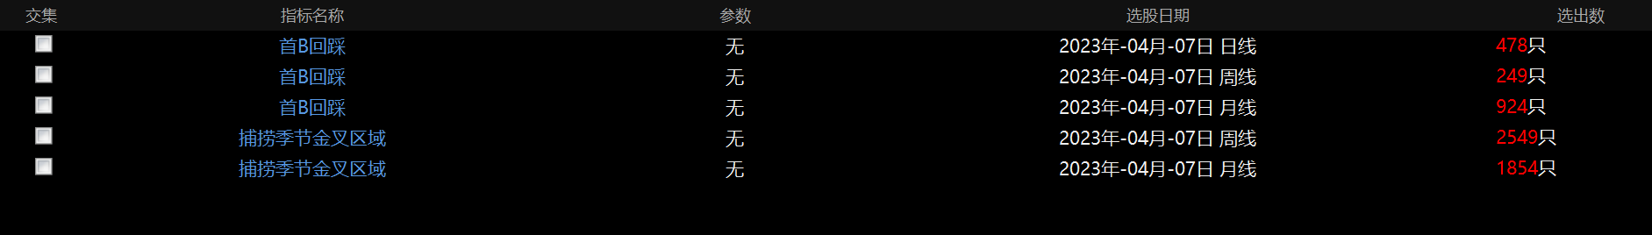
盘后和周末选股
盘后选股数量太多，可以考虑叠加控盘增加指标。另外选股≠入场，需要盘中出入场信号才行。

